Slide 1
Callback function

Slide 2
以下範例，介紹如何搭配command參數，呼叫函式，達到您的使用目的。

Slide 3
透過Button呼叫函式
語法:
#將被呼叫的函式
def b1_function ():
print("YES")
#呼叫指定函式且建立按鈕
Button(root,text="YES!",width=10,command=b1_function).pack(side="left")

Slide 4
透過Button呼叫函式
範例:
def b1_function ():
print("YES")
def b2_function ():
print("NO")
from tkinter import *#載入函式庫
root = Tk()#建立一個視窗
root.title("新視窗")#設定視窗名稱
#設定顯示的字串與按鈕大小且建立按鈕
Button(root,text="YES!",width=10,command=b1_function).pack(side="left")
#設定顯示的字串與按鈕大小且建立按鈕
Button(root,text="NO!",width=10,command=b2_function).pack(side="right")
#root.geometry("長度x寬度+視窗放置的水平座標+視窗放置的垂直座標")
root.geometry("300x100+1000+0")
root.mainloop()#執行

Slide 5
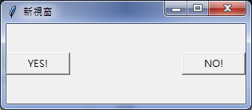
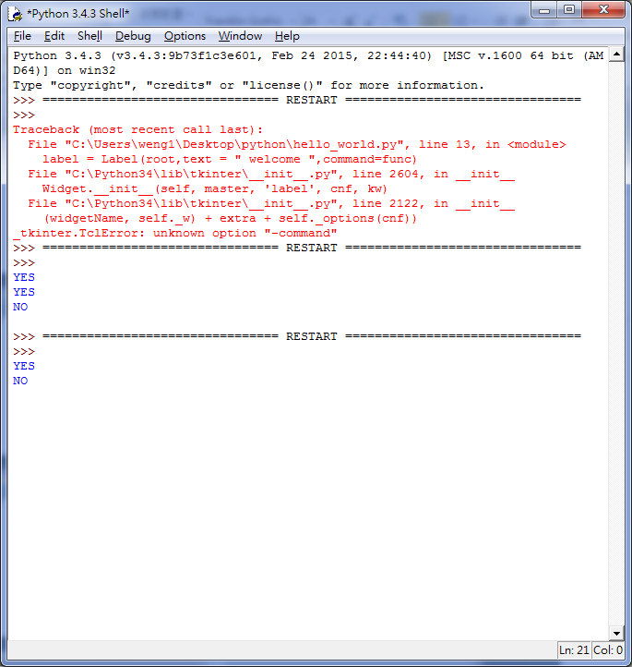
透過Button呼叫函式
執行結果:
按下YES後:
按下NO後:

Slide 6
可否一個函式解決!?
範例:
def b_function (myinput):
if myinput == 1:
print("YES")
else:
print("NO")
from tkinter import *#載入函式庫
root = Tk()#建立一個視窗
root.title("新視窗")#設定視窗名稱
#設定顯示的字串與按鈕大小且建立按鈕
Button(root,text="YES!",width=10,command=b_function(1)).pack(side="left")
#設定顯示的字串與按鈕大小且建立按鈕
Button(root,text="NO!",width=10,command=b_function(2)).pack(side="right")
#root.geometry("長度x寬度+視窗放置的水平座標+視窗放置的垂直座標")
root.geometry("300x100+1000+0")
root.mainloop()#執行

Slide 7
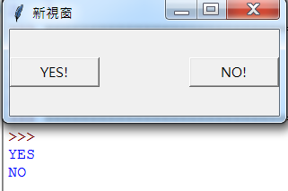
執行結果!!!
在創造button元件前先呼叫並執行b_function函式，並列印相關訊息。
即分別列印出YES及NO訊息後，才顯示視窗。

Slide 8
lambda
範例:
def b_function (myinput):
if myinput == 1:
print("YES")
else:
print("NO")
from tkinter import *#載入函式庫
root = Tk()#建立一個視窗
root.title("新視窗")#設定視窗名稱
#設定顯示的字串與按鈕大小且建立按鈕
Button(root,text="YES!",width=10,command=lambda: b_function(1)).pack(side="left")
#設定顯示的字串與按鈕大小且建立按鈕
Button(root,text="NO!",width=10,command=lambda: b_function(2)).pack(side="right")
#root.geometry("長度x寬度+視窗放置的水平座標+視窗放置的垂直座標")
root.geometry("300x100+1000+0")
root.mainloop()#執行

Slide 9
Callback function參數可以是變數嗎!!??
範例:
def b_function (input1, input2):
print (input1,input2)
from tkinter import *#載入函式庫
root = Tk()#建立一個視窗
root.title("新視窗")#設定視窗名稱
for b in range(0,9):
myrow = int(b/3)
mycol = b%3
Button(root,#視窗名稱
text = b,#顯示字串
width = 10,#按鍵寬度
height = 4,#按鍵高度
command=lambda:b_function(myrow,mycol)).grid(row=myrow,column=mycol)
root.mainloop()#執行

Slide 10
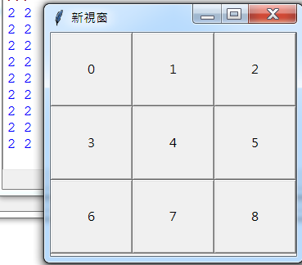
執行結果!!!
按任一button皆為2 2的值
直接參考當時myrow及mycol值

Slide 11
利用新變數來解決問題
範例:
def b_function (input1, input2):
print (input1,input2)
from tkinter import *#載入函式庫
root = Tk()#建立一個視窗
root.title("新視窗")#設定視窗名稱
for b in range(0,9):
myrow = int(b/3)
mycol = b%3
Button(root,#視窗名稱
text = b,#顯示字串
width = 10,#按鍵寬度
height = 4,#按鍵高度
command=lambda x=myrow, y=mycol : b_function(x,y)).grid(row=myrow,column=mycol)
root.mainloop()#執行

Slide 12
partial
範例:
def b_function (input1, input2):
print (input1,input2)
from tkinter import *#載入函式庫
from functools import partial
root = Tk()#建立一個視窗
root.title("新視窗")#設定視窗名稱
for b in range(0,9):
myrow = int(b/3)
mycol = b%3
Button(root,#視窗名稱
text = b,#顯示字串
width = 10,#按鍵寬度
height = 4,#按鍵高度
command = partial(b_function,myrow,mycol)).grid(row=myrow,column=mycol)
root.mainloop()#執行

Slide 13
資料來源
http://pan.baidu.com/share/link?shareid=2190696726&uk=338543583&fid=714357500588689
http://blog.csdn.net/a359680405/article/category/2799089/2

